Slide 1
Комплекс групповой навигации БПЛА в закрытых помещениях
Алексей Безгодов, к.т.н., НИИ НКТ СПб НИУ ИТМО

Slide 2
Задачи
Создание комплекса 4Р-БПЛА для решения задачи групповой навигации в закрытых помещениях (КГНЗП)
Создание виртуального полигона для исследования динамики 4Р-БПЛА в закрытых помещениях (QuadroX-DS)

Slide 3
Области применения
Спасательные операции в труднодоступных помещениях
В пещерах
В завалах
Мониторинг объектов на предмет:
Вторжения на охраняемые объекты
Аварий на опасных объектах
Разведывательные операции

Slide 4
Особенности постановки задачи КНЗП
Навигация в заведомо известных, неизвестных и/или изменяющихся помещениях
Сложность передачи прямого радиосигнала в закрытых помещениях
Восстановление трехмерной структуры закрытых помещений для облегчения работы оператора
Реализация группового поведения БПЛА в условиях агрессивной среды

Slide 5


Топология комплекса в условиях закрытых помещений

Slide 6
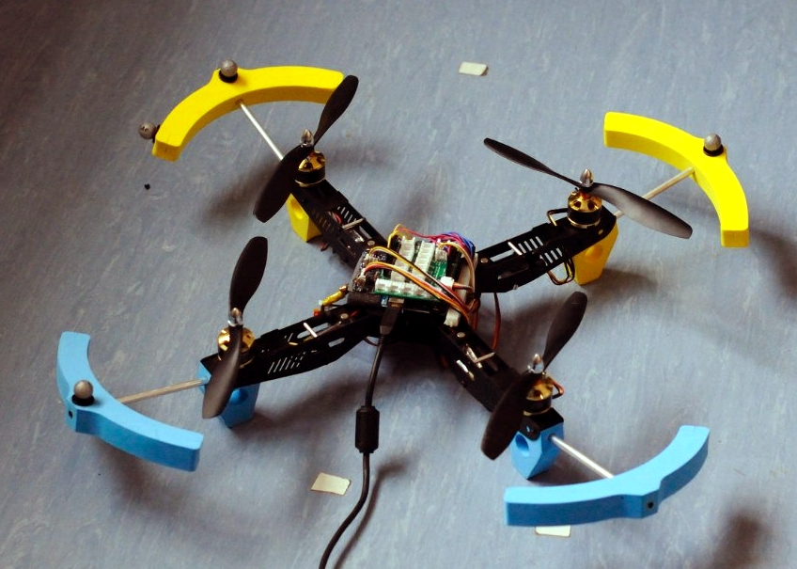
Особенности конструкции 4Р-БПЛА
Фактическое отсутствие сложных механизмов
Высокая маневренность
Способность к зависанию
Легкость создания и низкая стоимость
Высокая надежность и отказоустойчивость
Сложность управления
Высокое энергопотребление
Высокий уровень шума
Звукового
Электромагнитного

Slide 7
Устройство и принцип 4Р-БПЛА
Рама
Двигатели (3-8)
Набор сенсоров:
Акселерометр
Гироскоп
Сонар
Барометр
Магнетометр
GPS/ГЛОНАСС
Контроллер
Стабилизация
Коммуникация
Аккумулятор (LiPo)

Slide 8
Выбор аппаратной платформы для БПЛА
Контроллер:
Arduino
Большой выбор «шилдов»
Легкость программирования и внедрения
Большой выбор библиотек для разных задач и аппаратных средств
AeroQuad
Низкая производительность
Малый объем памяти
Netduino
.NET Micro Framework
Возможность интеграции с ВП
Меньше библиотек
Коммуникационная система
WiFi
Передача больших объемов данных
Непригодна для сложных топологий
ZigBee
Сложные топологии
Критически важные данные
Сложность настройки
Bluetooth
Прост в использовании
Ненадежен
USB
Отладка

Slide 9
Функциональная схема 4Р-БПЛА
PC
(ВП)
XBee
3-axis gyroscope
3-axis accelerometer
WiFi
Controller
Sonar
USB
Barometer *
Magnetometer *
GPS/ГЛОНАСС *
Camera
ESC #1
Brushless Motor
ESC #2
Brushless Motor
ESC #3
Brushless Motor
ESC #4
Brushless Motor

Slide 11
Восстановление трехмерной структуры помещения
ЛИДАР
Высокая точность
Высокая стоимость
Большой вес
СОНАР
Малый вес
Легкость интеграции
Низкая стоимость
Низкая точность
Kinect
Работа в реальном времени
Kinect Fusion
Необходимость прямого подключения к PC + доп. электропитание
Большой вес (можно разобрать :)
PTAM
Высокое качество результата
Вычислительная трудоемкость
Высокая нагрузка на беспроводную сеть

Slide 12
Заключение
Сформулирован круг и особенности задач для комплекса групповой навигации 4Р БПЛА в закрытых помещениях
Проанализированы варианты аппаратной платформы для бортовой электроники 4Р БПЛА

Slide 13
Вопросы?

